Slide 1



Slide 2
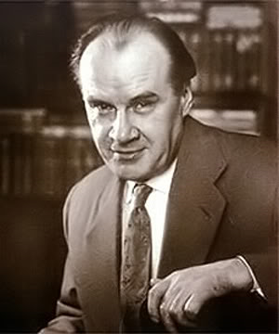
-Что ни говорите, а Носов — самая подходящая фамилия для писателя, тем более — для детского писателя, и уж тем более — для весёлого детского писателя. Только послушайте:
Н о с о в — просто, легко и немного забавно. Хорошо, в общем. А ещё лучше, если сам писатель подходит своей фамилии.

Slide 3

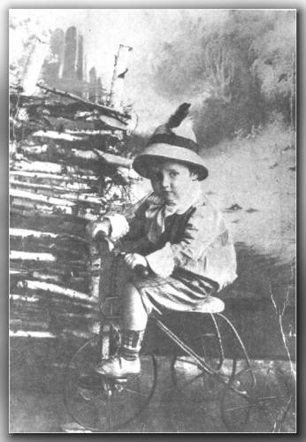
Разносторонне одаренный мальчик,
Носов с гимназических лет увлекался музыкой, театром, сочинительством – наряду с шахматами, фотографией, электротехникой, радиолюбительством.

Slide 4
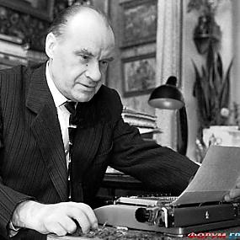
Н.Н.Носов – детский писатель, режиссер-постановщик мультипликационны, научно-популярных и учебных (в т.ч. для Красной Армии, заслужив этим в 1943 орден Красной Звезды) фильмов.

Slide 5
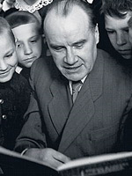
Листая страницы произведений Носова Н.Н.

Slide 6
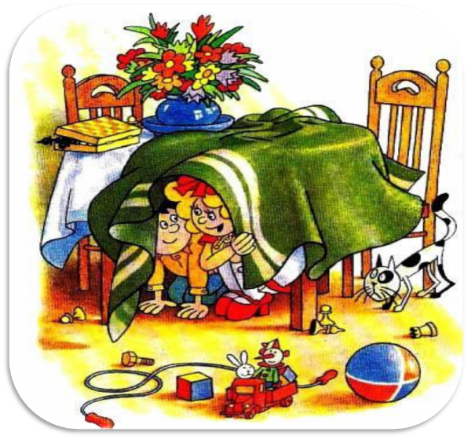
«Затейники»
«Мы с Валей затейники.
Мы всегда затеваем
Какие - нибудь игры.
Один раз мы…»

Slide 7
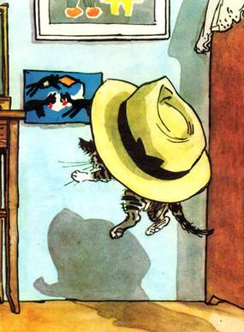
«Живая шляпа»
Вовка подошёл к комоду,
нагнулся, хотел поднять шляпу - и вдруг как закричит:
Ай – ай – ай! – и бегом в
сторону.
Чего ты? – спрашивает Вадик.
Она жи-жи – живая!

Slide 8

«Приключения Незнайки и его друзей»
В одном сказочном городе жили коротышки. Коротышками их называли потому, что они были очень маленькие. Каждый коротышка был ростом с небольшой огурец. В городе у них было очень красиво. Вокруг каждого дома росли цветы: маргаритки, ромашки, одуванчики.

Slide 9
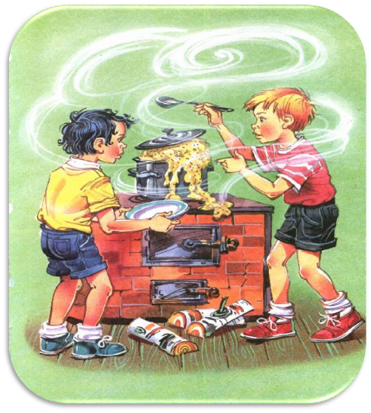
«Мишкина каша»
Мишка, что это? Почему каша лезет?
Куда?
Шут её знает куда! Из кастрюли лезет!
Не знаю, с чего это она вылезать вздумала. Может быть, готова уже?

Slide 10
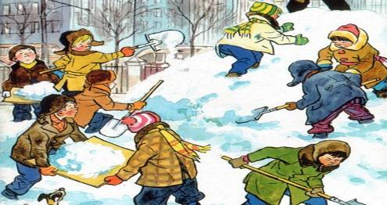
«На горке»
Целый день ребята трудились-
Строили снежную горку во дворе.
Только к обеду горка была готова.
Ребята полили её водой и
побежали домой обедать…

Slide 11
«Читайте и перечитывайте книги Н.Н.Носова, чтобы вновь убедиться, что его герои « как живые», а их фантазия, их поступки и даже проделки учат читателей добру, благородству». С.В.Михалков.

